Slide 1
Распеће Христово и погреб

Slide 2
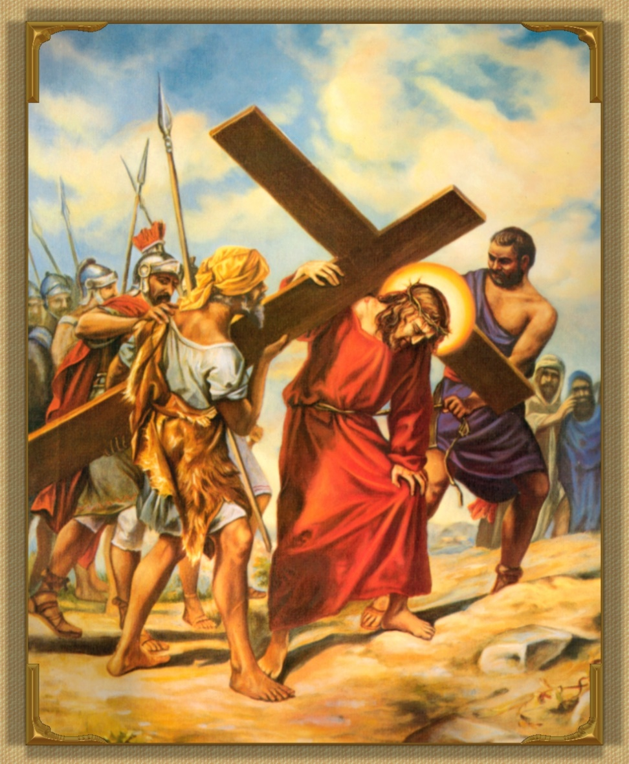
Пут до Голготе
Јеврејске старјешине желе извршење пресуде одмах
Христов крсни пут до Голготе
Симон из Кирине
,,Оче, опрости им, јер не знају шта чине!’’

Slide 3
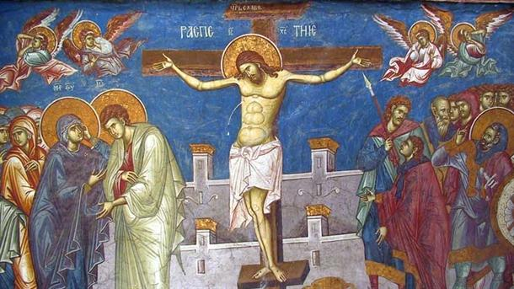
Распеће Христово
Војници распињу Христа
Два разбојника на крсту – покајани и непокајани
Богородица и љубљени ученик Јован под крстом
,,Оче, у руке твоје предајем дух свој!.’’

Slide 4
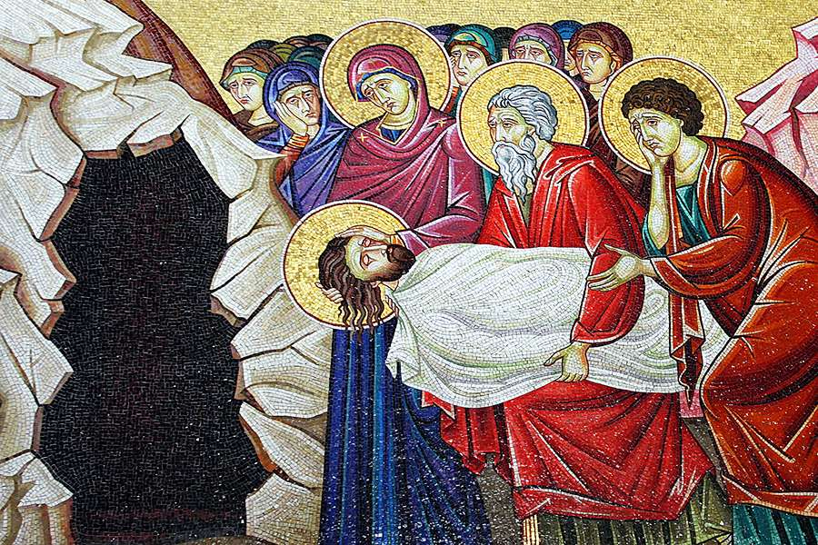
Погребење Христово
Скидање Христовог тијела са крста и помазивање мирисним уљем
Гробница Јосифа из Ариматеје
Велики петак

Slide 5
Домаћи задатак:
Допуни реченице у уџбенику на страни 58!
У радној свеци на страни 30 наћи 10 грешака у тексту и напиши их на цртама испод!

